Slide 1
מחלקת שכר מציגים:
איך קוראים את זה בכלל?

Slide 2
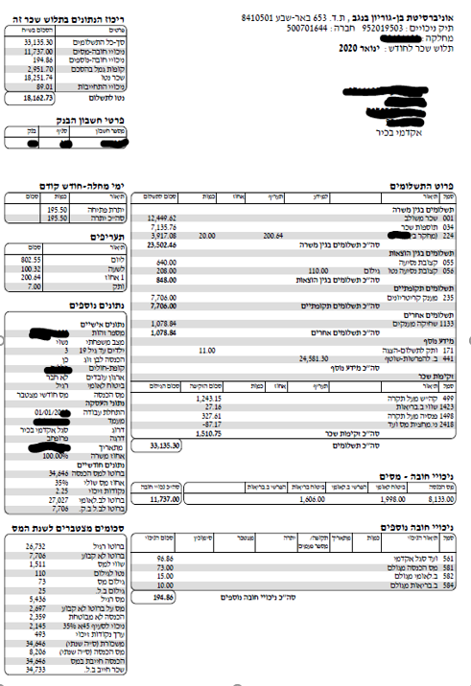

Slide 3
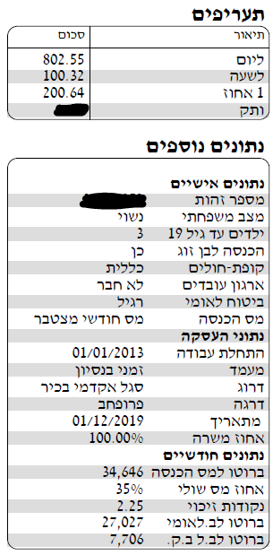
פרטים אישיים של העובד ותנאי העסקה
פרטי חשבון בנק
פרטים אישיים
תאריך תחילת עבודה
תאריך דרגה
היקף משרה.

Slide 4
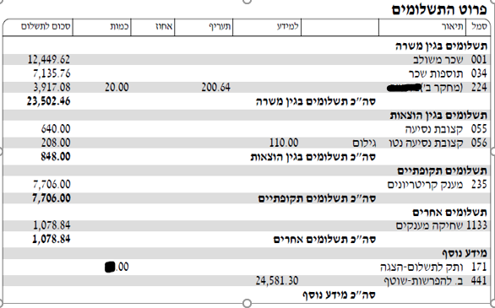
פרוט תשלומים - צד ימין למעלה
שכר משולב
תוספת שכר
קצובת נסיעה

Slide 5
מדרגות מס הכנסה (2020)
 | הכנסה חודשית (הכנסה שנתית חלקי 12, לצורך המחשה בלבד) | שיעור המס
 | עד 6,330 ש"ח | 10%
 | 6,331- 9,080 ש"ח | 14%
 | 9,081- 14,580 ש"ח | 20%
 | 14,581- 20,260 ש"ח | 31%
 | 20,261- 42,160 ש"ח | 35%
 | 42,161- 54,300 ש"ח | 47%
 | 54,301 ש"ח ומעלה | 50% *

Slide 6
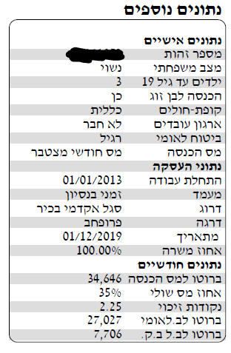
פירוט נק' זיכוי – דף שני צד שמאל למעלה
ודף ראשון צד שמאל באמצע
נקבה – 2.75 נק' זיכוי
זכר – 2.25 נק' זיכוי
נק' זיכוי אחת שווה 219 ₪ לחודש
מצב משפחתי
אחוז מס שולי
נקודת זיכוי

Slide 7
נק' זיכוי ילדים החל משנת 2017
נקודות זיכוי בגין ילד משנת לידתו ועד לשנה שמלאו לו חמש שנים
החל מ-1.1.2017 הושוו מספר נקודות הזיכוי, לאם ולאב, בגין ילדיהם החל משנת לידתם ועד לשנה שמלאו להם חמש שנים.
נקודות הזיכוי ניתנות באופן הבא:
• 1.5 נקודות זיכוי בשנת לידתו של הילד.
• 2.5 נקודות זיכוי בשנת המס שלאחר שנת לידתו של הילד ועד השנה שבה מלאו לו 5 שנים.
.

Slide 8
בשנים 2017 ו- 2018 הזכאות היא ל-1.5 נקודות זיכוי בשנת הלידה של הילד. ההורה רשאי לבחור אם לקבל נקודה אחת מתוך 1.5 הנקודות בשנת המס שבה נולד הילד או בשנת המס שלאחריה (לשם כך עליו למלא את טופס 116 הן בשנת הלידה והן בשנה שלאחריה)

Slide 9
נק זיכוי ילד מגיל 6-18
אם לילד שמלאו לו 6 עד 17 שנים זכאית לנקודת זיכוי אחת בכל שנה בגינו.
• אם לילד בוגר (בשנה בה מלאו לו 18 שנים) זכאית למחצית נקודת זיכוי בגינו.
בשנה ה-19 (השנה שבה יחגוג הילד את יום הולדתו ה-18) ניתנת חצי נקודת זיכוי

Slide 10
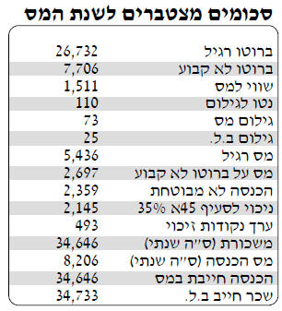
נתונים מצטברים למס צד שמאל למטה
סה"כ שנתי
משכורת
מס הכנסה ששולם

Slide 11
ניכויי חובה צד ימין למטה
ודף שני צד ימין למעלה
חלק עליון - ניכויים ע"ח העובד
מס הכנסה
ב.לאומי
מס מרכיבים מגולמים

Slide 12
הפרשות לקופות גמל – דף שני צד ימין למעלה
פנסיה-7.5%,7%,6%פיצויים
ביטוח מנהלים-6.5%,6.5%, 8.33%פיצויים
קרן פנסיה על מענקים5.5%,6%,8.33%
קרן השתלמות 2.5%, 7.5%
חסכונית - 1.25%

Slide 13
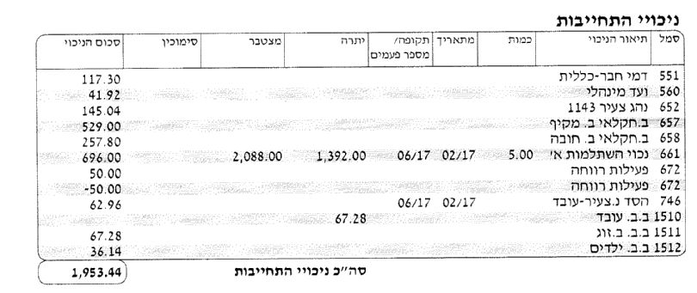
ניכויי התחייבויות
ביטוח חיים
בריכה
הלוואות

Slide 14
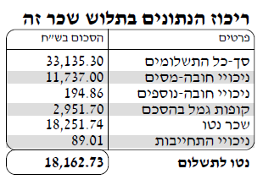
סכום לתשלום

